Slide 1
Лабораторна робота 2
“Відтворення функціональних залежностей у задачах розкриття концептуальної невизначеності”
підготували студенти групи КА-94 Крючков Д., Клєщов Д., Скрипко Т.

Slide 2
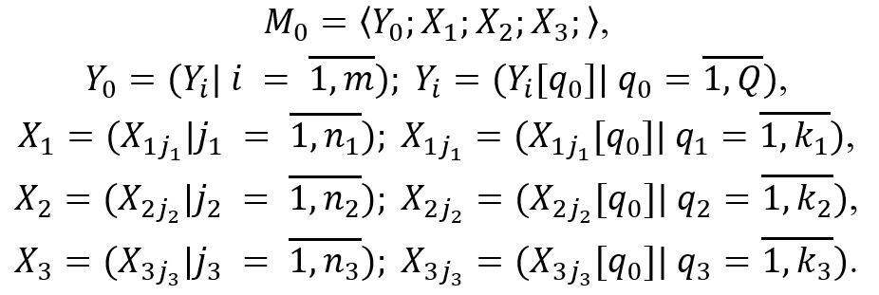
Постановка задачі:
Маємо дискретну вибірку що складається з X1, X2, X3 та Y.
Потрібно знайти такі функції наближень Фi(x1, x2, x3), які з прийнятною похибкою характеризують реальні функціональні залежності yi = fi(x1, x2, x3).

Slide 3

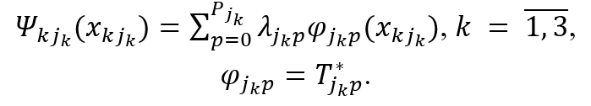
Алгоритм пошуку функції наближення:
Шукані функції формуватимемо в такому вигляді:
де,

Slide 4

Алгоритм пошуку функції наближення:
Узагальнюючи, можна сказати що задача знаходження функцій наближення буде виконуватись на основі такої послідовності:

Slide 5



Алгоритм пошуку функції наближення:
Протягом всієї дії алгоритму, перед нами стоятиме задача знаходження різних значень коефіцієнтів що формують вигляд рівнянь на кожному рівні.
Так, нам доведеться шукати матриці:

Slide 6

Алгоритм пошуку функції наближення:
Знаходження даних матриць зводиться до чебишевської задачі наближення різних систем рівнянь.
Дані системи розв’язуватимуться методом градієнтного спуску, суть якого полягає в пошуці мінімум з допомогою ітераційних кроків, пропорційних антиградієнту функції.
Загальний спосіб знаходження наступного кроку виглядає наступним чином:
де альфа - доволі мале число.

Slide 7
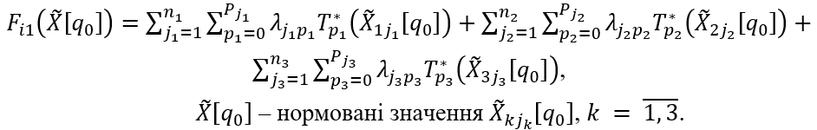
Третій ієрархічний рівень:
На найнижчому рівні розглядається задача знаходження Ψ1, Ψ2, Ψ3, що описуються формулою:
Для цього, розв’яжемо систему рівнянь:

Slide 8


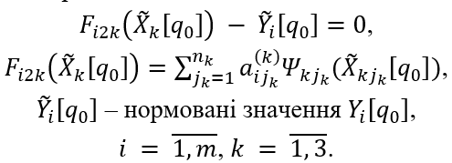
Другий ієрархічний рівень:
На другому рівні, необхідно знайти функції:
Для цього необхідно знайти відповідні значення що є розв’язком трьох незалежних систем:

Slide 9



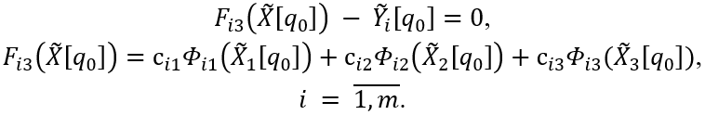
Перший ієрархічний рівень:
На основі отриманих функцій можна переходити до задачі пошуку :
Для цього, знайдемо розв’язавши систему:

Slide 10
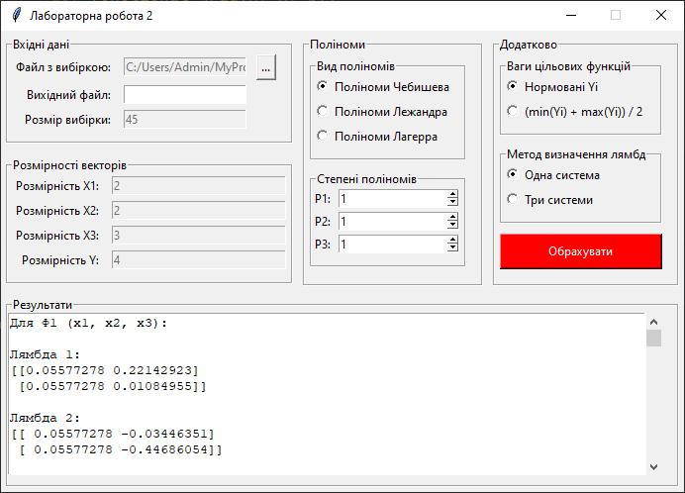
Інтерфейс програми
“Вхідні дані”: поле вибору файлу з вибіркою, зазначення назви файлу з значеннями проміжних матриць (за замовчування буде створюватись файл “default.txt”), розмір вибірки.
“Розмірності векторів”: поля розмірностей векторів
“Поліноми”: кнопки вибору апроксимуючих поліномів та зазначення їх степенів.
“Додатково”: вибір ваг цільових функцій та методу визначення матриць .
“Результати роботи”: по ходу обчислень будуть виводитись значення проміжних функцій.

Slide 11
Перевірка роботи програми:
Для вибору оптимальних степені поліномів наближення, видів поліномів, варіантів вибору вагів цільових функцій та методів визначення лямбд, необхідно виконати перевірку роботи програми та результатів отриманих наближень за різних конфігурацій.

Slide 12
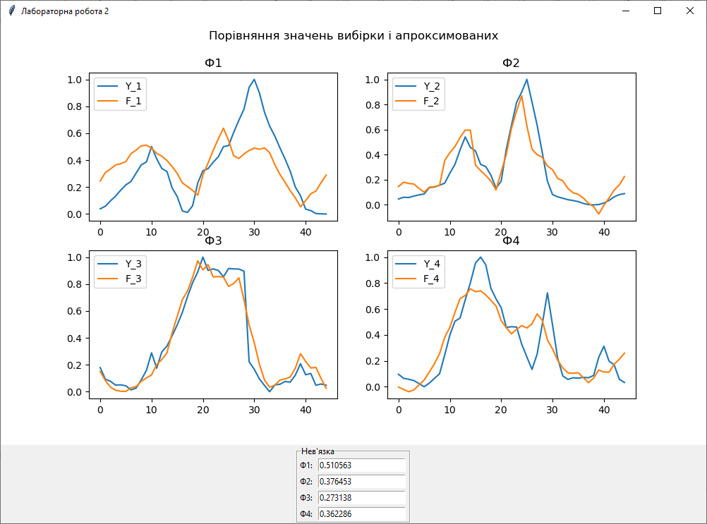
Поліноми Чебишева
Степені поліномів - {1, 1, 1}
Нормовані Yi
Визначення лямбд - однією системою.

Slide 13
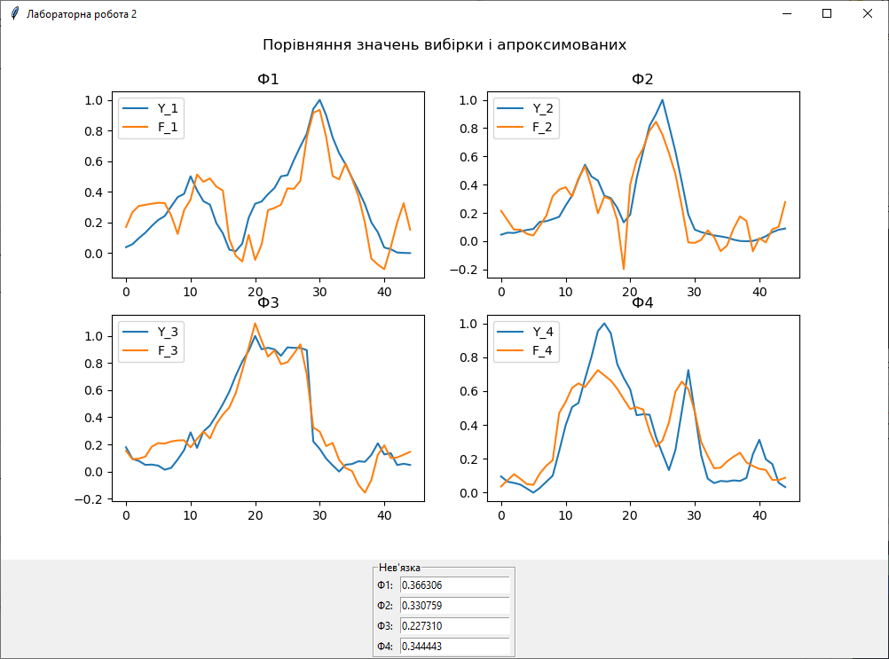
Поліноми Чебишева
Степені поліномів - {3, 3, 3}
Нормовані Yi
Визначення лямбд - однією системою.

Slide 14
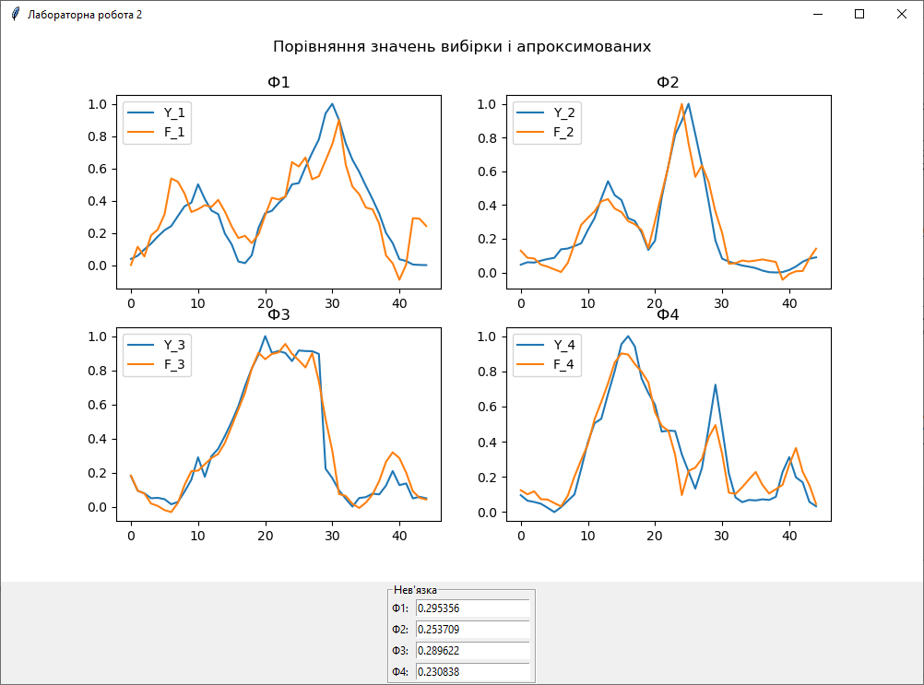
Поліноми Чебишева
Степені поліномів - {3, 3, 3}
Нормовані Yi
Визначення лямбд - трьома системами.

Slide 15
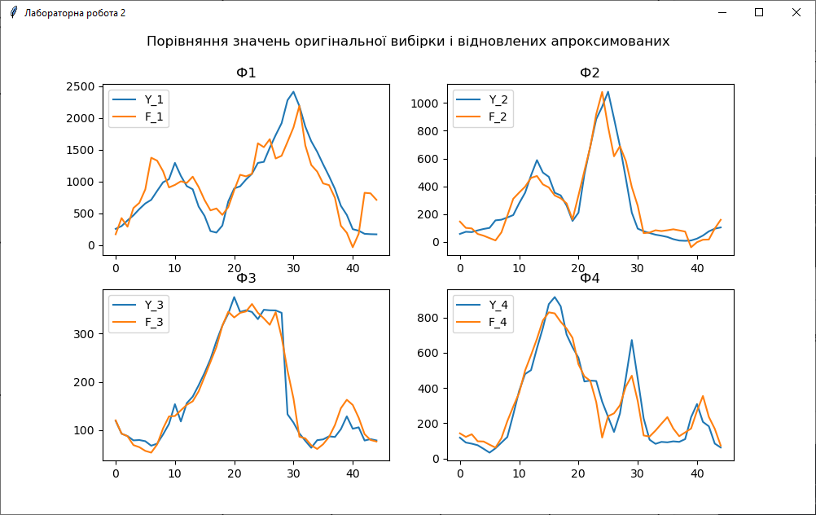
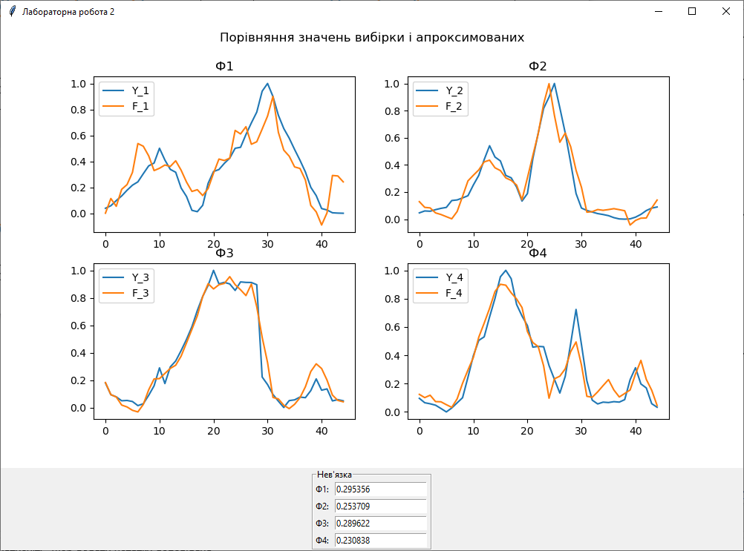
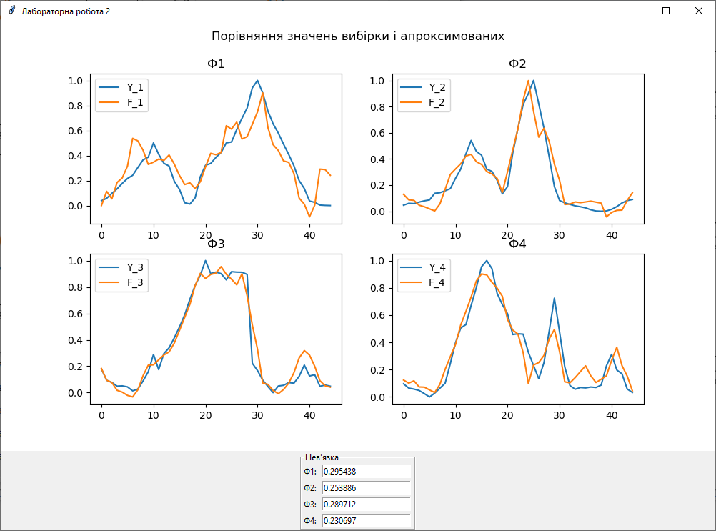
 | Зображення | Нев’язка
 |  | Ф1 | Ф2 | Ф3 | Ф4
Чебишев |  | 0.295356 | 0.253709 | 0.289622 | 0.230838
Лежандр |  | 0.295356 | 0.253709 | 0.289622 | 0.230838
Лагерр |  | 0.295438 | 0.253886 | 0.289712 | 0.230697

Slide 16
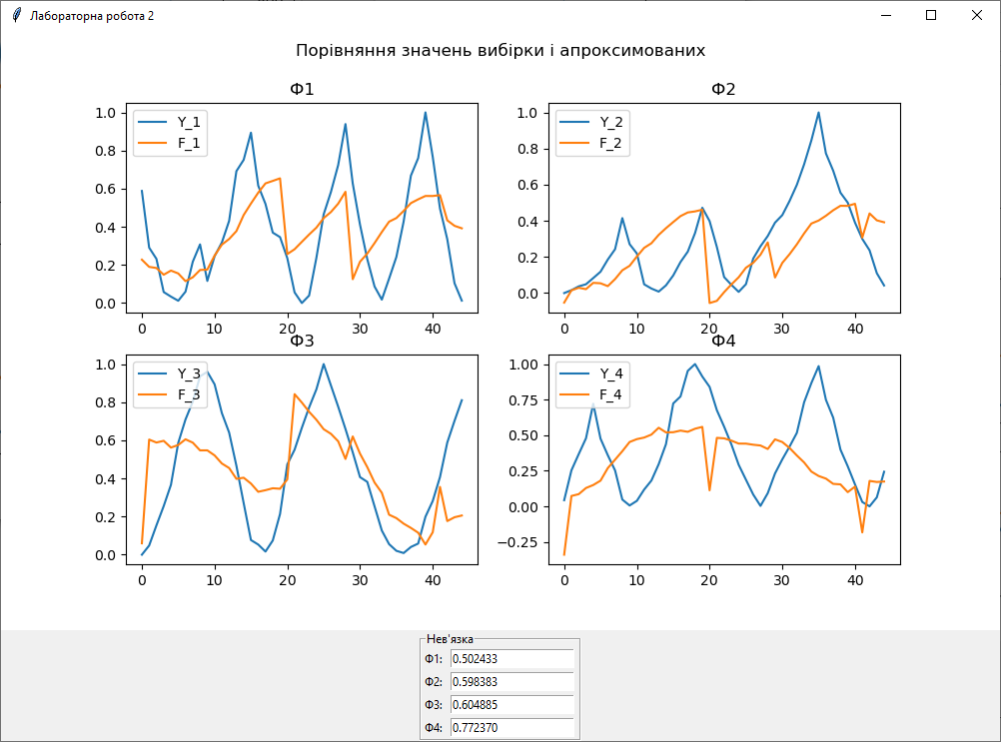
Власна вибірка:
Поліноми Чебишева
Степені поліномів - {1, 1, 1}
Нормовані Yi
Визначення лямбд - однією системою.

Slide 17
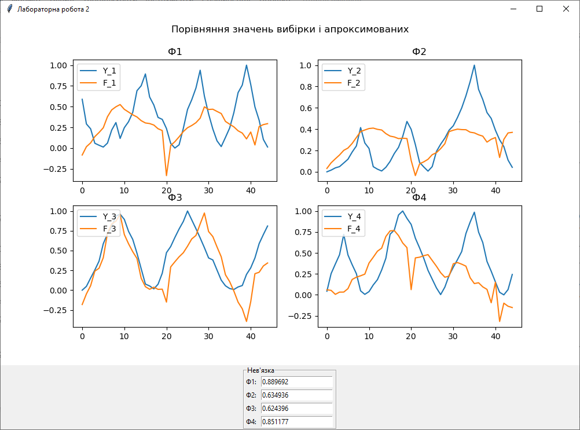
Власна вибірка:
Поліноми Чебишева
Степені поліномів - {3, 3, 3}
Нормовані Yi
Визначення лямбд - однією системою.

Slide 18
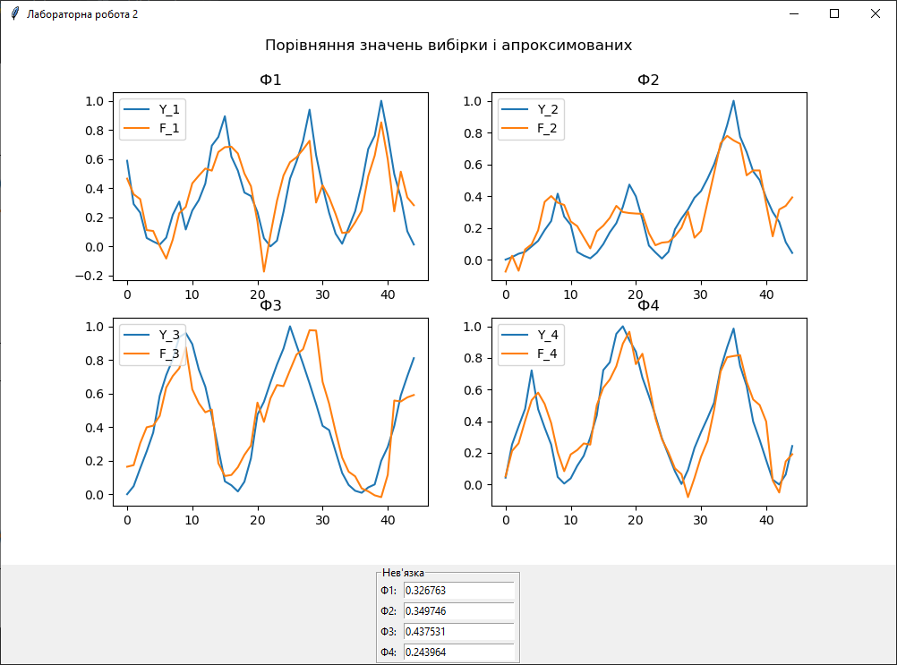
Власна вибірка:
Поліноми Чебишева
Степені поліномів - {3, 3, 3}
Нормовані Yi
Визначення лямбд - трьома системами

Slide 19
Використана література:
Монографія «Системный анализ: Методология. Проблемы. Приложения», автори М. З. Згуровський, Н. Д. Панкратова 2-е издание, переработаное и дополненое (Київ, вид-во «Наукова думка»).
Modern Systems Analysis and Design (9th Edition) Joseph S. Valacich and Joey F. George GE.
Systems Analysis and Design Scott.
Measuring Causal Relationships in Dynamical Systems through Recovery of Functional Dependencies Jalal Etesami
Exploring into programs for the recovery of data dependencies designed
https://docs.python.org/release/3.9.0/
https://numpy.org/doc/
https://docs.scipy.org/doc/scipy/

